Slide 1

让我们荡起双桨

Slide 2



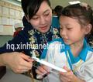

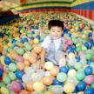
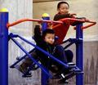
你生活中遇到过哪些快乐的事情？你愿意说一说，和小伙伴们分享吗？
PPT模板下载：www.1ppt.com/moban/ 行业PPT模板：www.1ppt.com/hangye/
节日PPT模板：www.1ppt.com/jieri/ PPT素材下载：www.1ppt.com/sucai/
PPT背景图片：www.1ppt.com/beijing/ PPT图表下载：www.1ppt.com/tubiao/
优秀PPT下载：www.1ppt.com/xiazai/ PPT教程： www.1ppt.com/powerpoint/
Word教程： www.1ppt.com/word/ Excel教程：www.1ppt.com/excel/
资料下载：www.1ppt.com/ziliao/ PPT课件下载：www.1ppt.com/kejian/
范文下载：www.1ppt.com/fanwen/ 试卷下载：www.1ppt.com/shiti/
教案下载：www.1ppt.com/jiaoan/

Slide 3
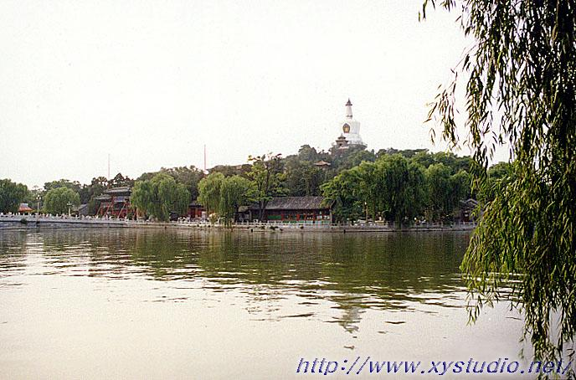
北京北海公园白塔
（北海）在北京故宫西北侧，是我国现存
最完整的古代园林之一，是首都北京的游览胜
地，全国重点文物保护单位。

Slide 4


水面上有哪些人？哪些景物？
他们在干什么？
四周有哪些美丽的景物？
听范读，看插图

Slide 5

让我们荡起双桨，
小船儿推开波浪，
海面上倒映着美丽的白塔，
四周环绕着绿树红墙。
小船儿轻轻漂荡在水中，
迎面吹来了凉爽的风。
---------
---------

Slide 6


畅所欲言
  我们荡舟遨游在北海公园的湖面上。小船儿______，湖水_____。只见 。啊，_________！
áo

Slide 7

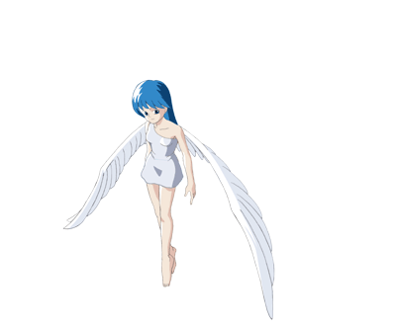
红领巾迎着太阳
阳光洒在海面上，
水中鱼儿望着我们，
悄悄地听我们愉快歌唱。
小船儿轻轻飘荡在水中，
迎面吹来了凉爽的风。
(拟人）
----------------------------------
做完了一天的功课，
我们来尽情欢乐，
我问你亲爱的伙伴，
谁给我们安排下幸福的生活？
小船儿轻轻飘荡在水中，
迎面吹来了凉爽的风。

Slide 8

我问你亲爱的伙伴：谁给我们安排下幸福的生活？

Slide 9

加加减减变成谁？
秧
禾
日
映
++
偷
奖
+
消
+
Notes:
——

Slide 10

让我们荡起双桨（让我们放声歌唱）
让我们荡起双桨，
小船儿推开波浪，
海面上倒映着美丽的白塔，
四周环绕着绿树红墙。
小船儿轻轻漂荡在水中，
迎面吹来了凉爽的风。
红领巾迎着太阳
阳光洒在海面上，
水中鱼儿望着我们，
悄悄地听我们愉快歌唱。
小船儿轻轻飘荡在水中，
迎面吹来了凉爽的风。
做 完 了 一 天 的 功 课， 我 们 来 尽 情 欢 乐， 我 问 你 亲 爱 的 伙 伴， 谁 给 我 们 安 排 下 幸 福 的生活？ 小 船 儿 轻 轻 飘 荡 在 水 中， 迎 面 吹 来 了 凉 爽 的 风。

Slide 11

请各位老师多多指导！

